Slide 2
Doctoraatsbursalen
DOZA
Toelichting bij reglement goedgekeurd in Raad van Bestuur d.d. 8 januari 2021

Slide 3
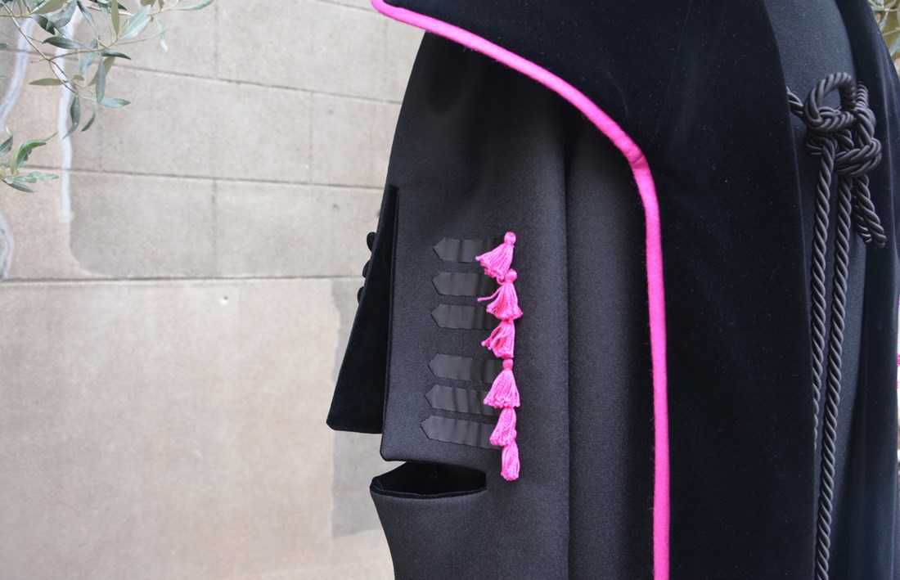
Kerngedachte
Focus :
Omstandigheden waarin onderzoeker werkt
Focus :
zijn/haar individueel onderzoek
Focus :
zijn/haar onderzoeksdomein
Notes:
Idee : simultane belangenbehartiging
Vandaar een partnership tussen de bursaal, promotor en UGent waarbij
Bursaal : zijn/haar drijfveer is het onderzoek
Promotor : ontwikkeling binnen het brede vakgebied
UGent : zorgt er voor dat dit in optimale omstandigheden kan gebeuren
Beiden worden beter van elkaars focus

Slide 4
Waarom een nieuw reglement ?
Vertrouwen, ondersteuning en waardering vormen basis voor nieuw reglement doctoraatsbursalen
Transparantie t.a.v. jonge onderzoekers inzake hun onderzoekstermijn als bursaal
Afstappen van opeenvolgende kortlopende beursovereenkomsten
Zekerheid bieden dat als voortgang OK is, dan kan bursaal het doctoraatstraject succesvol afronden
Concept : 1 + 3
https://www.ugent.be/intranet/nl/op-het-werk/aanwervingen/opstart/bursalen/nieuwreglementdb.htm#
https://www.ugent.be/en/work/phd/regulations.htm

Slide 5
Beurs ≠ arbeidsovereenkomst
 | Doctoraatsbeurs | Arbeidsovereenkomst
Finaliteit | Uitsluitend : behalen doctoraats-diploma | Algemeen : arbeid verrichten
Vergoeding | Beurs | Loon
Relatie | Onder begeleiding | Onder gezag
Statuut | Student | Personeelslid
Relevante wetgeving | Fiscale circulaire | Wet arbeidsovereenkomsten

Slide 6
Toepassingsgebied
FWO-bursalen
VLIR-UOS
Buitenlandse bursalen
UGent-bursalen
(= Dehoussebursalen)
IN SCOPE
OUT OF SCOPE

Slide 7
Duur beursovereenkomst
1 jaar
3 jaar
+
GO / NO GO
Uitzonderingen op 1 + 3 jaar: zie verder
FAQ:
https://www.ugent.be/intranet/nl/op-het-werk/aanwervingen/opstart/bursalen/faqdb.pdf
https://www.ugent.be/en/work/phd/faq

Slide 8
GO / NO GO
1
4
J
2de beursovereenkomst : voor 3 jaar
L
Bursaal : zelfreflectiedocument
Promotor : verslag over zowel voortgang als functioneren
Facultaire doctoraatscommissie
(termijn 60 dagen)
Procedure :
Hoorzitting (Facultaire doctoraatscommissie, promotor, PhD-student, …)
Facultair bestuur beslist (binnen 10 dagen) + notificatie beslissing door rector (binnen 30 dagen)
Optie : beroep conform art. 100 OER
(Beurs wordt nog 3 mnd uitbetaald)

Slide 9
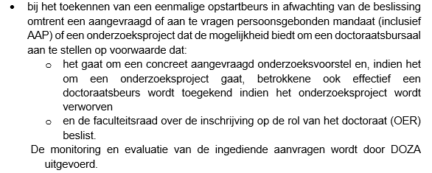
Duur beursovereenkomst
1 jaar
3 jaar
+
GO / NO GO
Uitzonderingen :
Eenmalige opstartbeurs of eenmalige overbruggingsbeurs (in geval van concreet aangevraagd persoonsgebonden mandaat of onderzoeksproject of vervolgfinanciering)
(voorstel is Max 11 maanden anders stapt men in het regime 1+3 jaar)
Opgelet mbt het aangevraagd of aan te vragen persoonsgebonden mandaat of onderzoeksproject: alle aanvragen dienen voor indiening voorgelegd te worden aan DOZA/DOWA (cfr beslissing BC van 30/09/2016). https://webappsx.ugent.be/bozi/article.jsf?articleCode=15398693

Slide 10
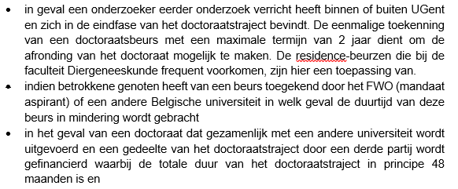
Duur beursovereenkomst
1 jaar
3 jaar
+
GO / NO GO
Uitzonderingen :
Afronding doctoraatstraject (max 2 jaar)
bv: als men na een doctoraatsbeurs onder het ‘oude’ reglement na 1/10/2021 nog een aansluitende afrondende beurs wil toekennen (max totale duur alle beurscontracten is 48 mnd)
ps bij par 2: ook de duurtijd van beurzen bij de federale wetenschappelijke instellingen wordt in mindering gebracht (https://www.belspo.be/belspo/fsi/index_nl.stm )

Slide 11
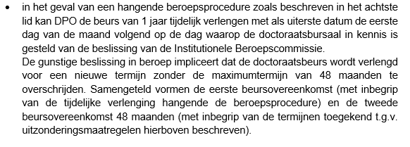
Duur beursovereenkomst
1 jaar
3 jaar
+
GO / NO GO
Uitzonderingen :
Joint PhD
bv: 1 jaar UA – 1 jaar Ugent – 1 jaar UA – 1 jaar UGent
Lopende beroepsprocedure
Beurs wordt nog 3 mnd uitbetaald

Slide 12
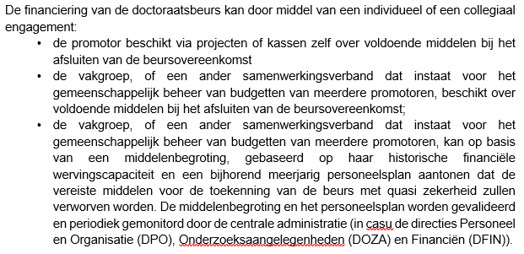
Financiering beurs
Financiële check !
4
Collegiaal (bv vakgroep, samenwerkingsverband, …)
1 promotor
2 opties :
bij de start zijn middelen beschikbaar
Op basis historische financiële wervingscapaciteit aantoonbaar met quasi zekerheid te verwerven
Bij gunstige beoordeling voortgang PhD-traject : beurs loopt door

Slide 13
WAT ALS …
Financiering voor 4 jaar niet voorhanden bij de start
Is OK, hoeft niet
Als uit opgegeven engagement voldoende financiële wervingscapaciteit blijkt … dan GO
Bursaal stopt en restmiddelen onvoldoende om nieuw traject op te starten
Als uit historische data blijkt dat financiële wervingscapaciteit voorhanden is … dan GO
Concept “poolen van middelen” biedt hier opportuniteiten … geen verplichting uiteraard
In e-vta voor deel ontbrekende financiering een kas aanduiden
Bij initieel e-vta: vervolgtraject financiering aanduiden (zal op te laden sjabloon worden)
Dit is niet bindend dus daar kan via LOVB steeds van afgeweken worden.
Collegiaal engagement: NL: https://sapedoc.ugent.be/?ID=164 EN: https://sapedoc.ugent.be/?ID=165
Het bij uitzondering alsnog fout loopt
Centraal vangnet voorzien : optie is centrale pre-financiering

Slide 14
Deeltijdse beurs als top up
Deeltijdse beurs als top up in aanvulling externe beurs < 1.350 €
bv: een deeltijdse beurs van 350 eur netto per maand kost ongeveer 560 eur.
https://www.ugent.be/en/research/doctoralresearch/recommended-financial-means-for-phd-students
Externe ‘deeltijdse’ lage beurzen hebben niet altijd een looptijd van 4 jaar:
Bijkomende uitzondering op de 1+3-regel bij toekenning deeltijdse beurs
=> technische amendering reglement ingepland

Slide 15
Einde beursovereenkomst
Voorziene einddatum
Onderling akkoord
Niet-herinschrijving :
Beslissing PhD-student
Negatief voortgangsrapport
Tucht en dringende reden
Voortzetting niet toegelaten nevenactiviteit
Onvoldoende financiering

Slide 16
Ingangsdatum
Op einddatum lopende beursovereenkomst :
Optie 1 : nieuwe beursovereenkomst conform nieuw reglement
Optie 2 : geen verlenging beursovereenkomst
Academiejaar 2021 - 2022
Voorstel: 1 oktober 2021
Nieuwe beursovereenkomst :
Conform het nieuwe reglement

Slide 17
Praktische modaliteiten
Bedrag :
Maandelijks : netto idem als AAP in eenzelfde gezinssituatie, vastgesteld op 1 januari
Jaarlijks : vakantiegeld, eindejaarspremie, ecocheques
Woon-werkverkeer (openbaar vervoer, fiets)
Verloven :
Vakantieverlof
Thematische verloven
Omstandigheidsverlof
Idem als personeelsleden

Slide 18
Meer info
https://www.ugent.be/intranet/nl/op-het-werk/aanwervingen/opstart/bursalen/nieuwreglementdb.htm#
https://www.ugent.be/intranet/nl/op-het-werk/aanwervingen/oap/nieuwreglementdb.htm
vragen: reglementdrbeurs@ugent.be
https://www.ugent.be/en/work/phd/regulations.htm
https://www.ugent.be/en/work/phd/regulations.htm
questions: dsregulations@ugent.be

